Slide 1
О РАЗВИТИИ НА БАЗЕ РГЭУ «РИНХ» СИСТЕМЫ ОБРАЗОВАНИЯ И ПОДГОТОВКИ КАДРОВ В СФЕРЕ ПРОТИВОДЕЙСТВИЯ ОТМЫВАНИЮ ПРЕСТУПНЫХ ДОХОДОВ И ФИНАНСИРОВАНИЮ ТЕРРОРИЗМА (ПОД/ФТ) НА ЮГЕ РОССИИ
ФГБОУ ВО «Ростовский государственный экономический университет (РИНХ)»

Slide 2
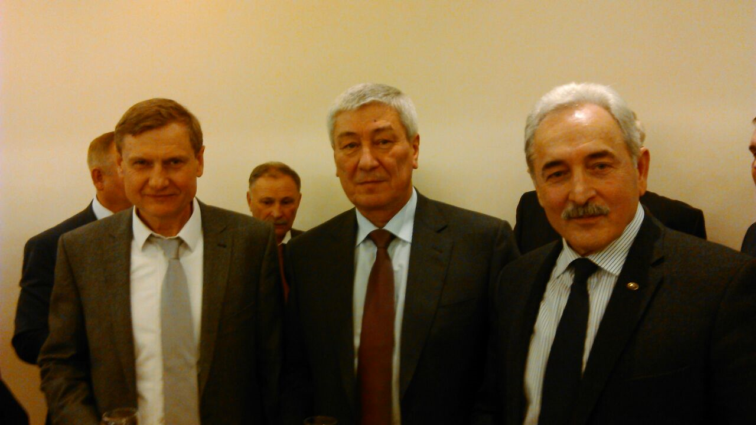
РГЭУ (РИНХ) входит в состав Международного сетевого института в сфере ПОД/ФТ с момента его создания в 2013 году
На фото:
Чиханчин Ю. А., директор Росфинмониторинга РФ;
Чоп В.И., руководитель МРУ Росфинмониторинга в ЮФО;
Альбеков А.У., д.э.н., проф.,ректор РГЭУ (РИНХ)

Slide 3
Направления деятельности РГЭУ (РИНХ) в сфере ПОД/ФТ:
развитие образовательных программ
научные исследования
сетевое взаимодействие
повышение финансовой грамотности населения

Slide 4
Обучающие семинары в форме целевого инструктажа и повышения уровня знаний сотрудников организаций, осуществляющих операции с денежным средствами и иным имуществом:
2009-2017 годы,
более 3000 человек

Slide 5
Подготовка кадров для системы ПОД/ФТ
Кафедра «Финансовый мониторинг и финансовые рынки» (создана в 2014 г.) готовит:
студентов бакалавриата по профилю «Финансовая безопасность» направление «Экономика» (очная и заочная формы обучения, всего 126 человек)
студентов магистратуры по магистерской программе «Финансовый мониторинг и финансовые рынки» направление «Финансы и кредит» (очная и заочная формы обучения, всего 23 человека)
аспирантов по тематике ПОД/ФТ, направление «Финансы, денежное обращение и кредит» (3 человека)
Всего 152 человека для сферы ПОД/ФТ

Slide 6
Образовательная инициатива РГЭУ (РИНХ) - подготовка студентов Университета к современным вызовам и угрозам в сфере ПОД/ФТ
включение дисциплин по финансовому мониторингу в учебные планы подготовки бакалавров и магистров по направлениям:
Экономика
Экономическая безопасность
Прикладная информатика
Менеджмент
Управление качеством
Прикладная математика и информатика
Торговое дело
Товароведение
Организация работы с молодежью
Информационные системы и технологии
Таможенное дело
Реклама и связи с общественностью
Государственное и муниципальное управление
Юриспруденция

Slide 7
Образовательная инициатива РГЭУ (РИНХ) - подготовка студентов Университета к современным вызовам и угрозам в сфере ПОД/ФТ
включение курсов по противодействию финансированию терроризма в учебные планы подготовки бакалавров и магистров по направлениям:
Экономика
Финансы и кредит
Государственное и муниципальное управление

Slide 8
В 2012-2013 годах НИР по заказу Правительства РФ
2. Научные исследования (2012-2017 гг.)
«Модернизация инструментария управления рисками финансовых институтов в сфере отмывания денег или финансирования терроризма на основе повышения финансовой грамотности клиентов – физических лиц (на примере Юга России)»

Slide 9
В 2015-2017 годах Университетом были получены гранты Российского гуманитарного научного фонда по темам
Выявление угроз роста системного риска на российском финансовом рынке на основе определения уязвимостей финансовых институтов и домохозяйств к риску отмывания денег
Развитие методологии оценки финансовой безопасности России на основе исследования воздействия макроэкономических шоков на динамику сбережений и операций населения на кредитном и валютном рынках
Развитие системы оценки национального риска отмывания денег и финансирования терроризма на основе взаимовлияния уязвимостей финансовых институтов и домохозяйств
В 2018 году выигран грант Российского фонда фундаментальных исследований

Slide 10
3. Взаимодействие в рамках сетевого Института в сфере ПОД/ФТ
учебные планы и учебно-методические материалы по магистерской программе РГЭУ (РИНХ) «Финансовый мониторинг» были взяты за основу при разработке аналогичных образовательных программ Тихоокеанском государственном университете, Севастопольском государственном университете , Крымском федеральном университете
академическая мобильность студентов и преподавателей (с Крымским федеральным университетом)
Предоставление разработанных учебно-методических материалов, а также монографии, содержащих результаты научных исследований для размещения на web-странице сетевого Института в сфере ПОД/ФТ

Slide 11
4. Повышение финансовой грамотности населения
«Финансовая грамотность – это то, что надо знать людям о том, как их собственные деньги могут быть использованы во вред обществу»
Джи-Юн Шин, председатель ФАТФ 2015-2016 гг.

Slide 12
РГЭУ (РИНХ) награжден
Премией Правительства РФ в области образования
за цикл научных трудов, учебно-методических и прикладных разработок "Формирование и развитие системы непрерывного финансового образования и трансграничного распространения финансовой грамотности, включающей специализированный интернет-портал и комплект мультиформатных учебников, учебных пособий, методических разработок"

Slide 13
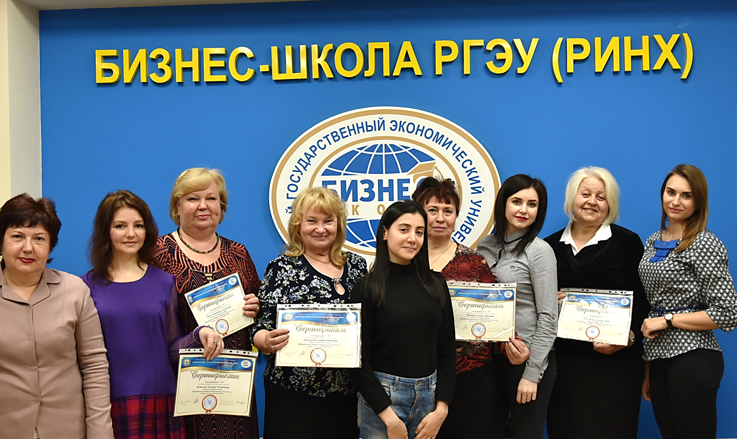
2014 г.
Университет принимал участие в апробации учебных курсов, подготовленных в рамках программы Министерства финансов РФ (прошло обучение более 850 человек)
2015 г.
Университет разработал и реализовал программу повышения финансовой грамотности пожилых людей «Университет третьего возраста»
2017 г.
в Университете начата подготовка студентов –журналистов по основам финансовых знаний

Slide 14
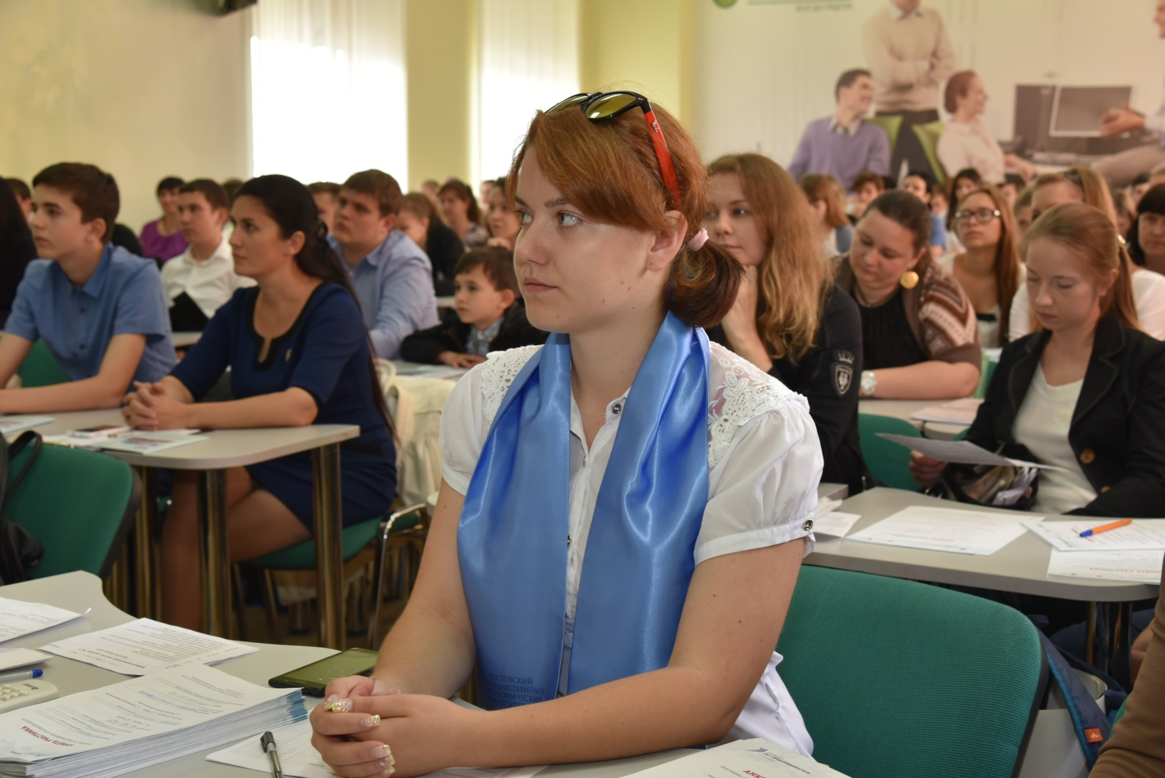
2016 г. – по настоящее время РГЭУ (РИНХ) участвует в работе Экспертного совета по финансовой грамотности при Центральном банке России
создание в 2016 г.
Центра РГЭУ (РИНХ)
по распространению знаний и информированию граждан по вопросам экономической и финансовой безопасности в Южном федеральном округе. Центр создан совместно с Российской академией естественных наук в рамках гранта Президента РФ

Slide 15
Всероссийская научно-практическая конференция 6 июня 2017 года
«Повышение эффективности форм и методов распространения среди населения знаний по вопросам экономической и финансовой безопасности России, борьбы с теневыми доходами, противодействию финансирования терроризма, экстремизма, антигосударственной и деструктивной деятельности» в рамках гранта Президента РФ

Slide 16
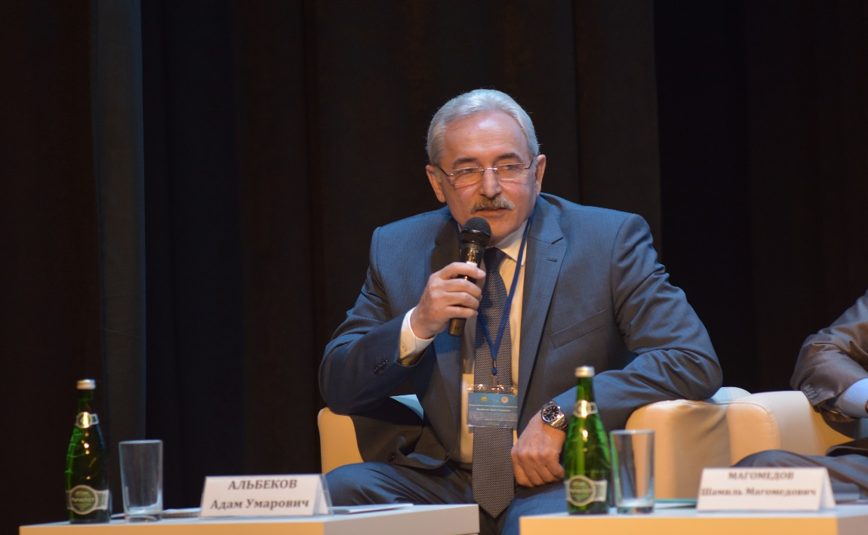
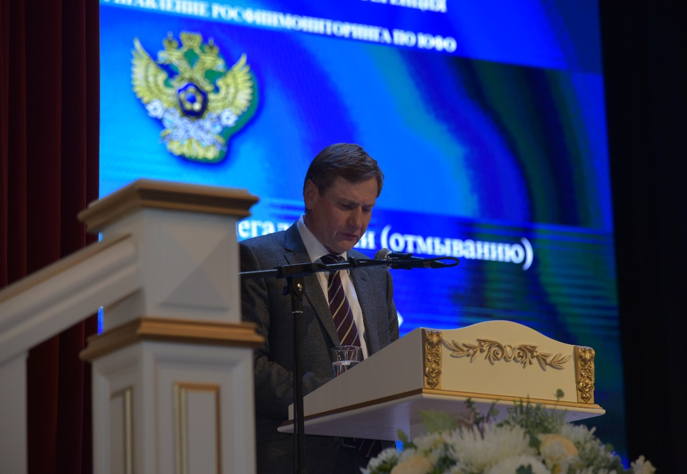
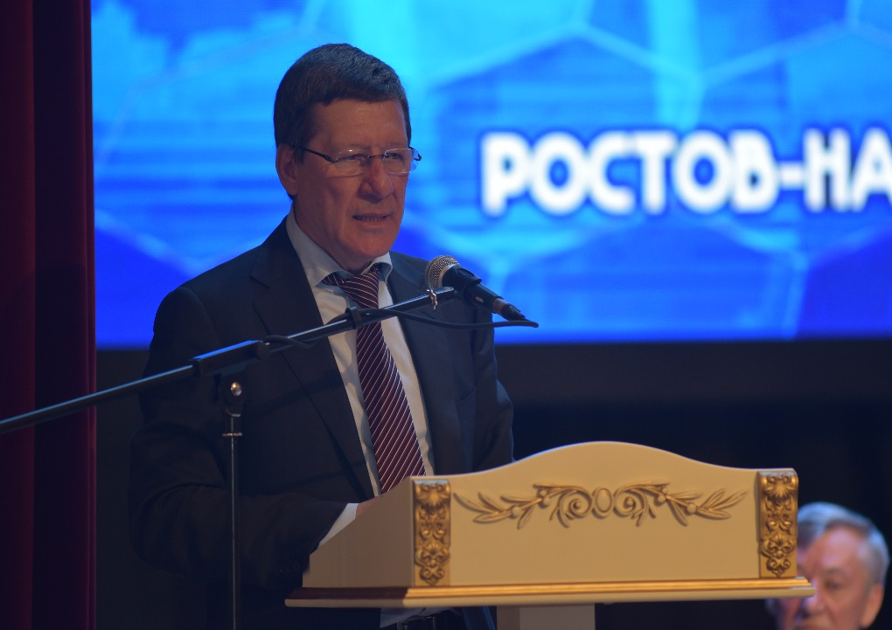
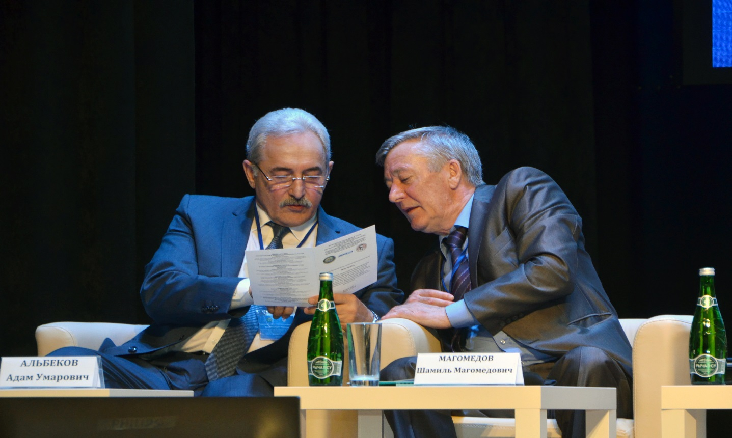
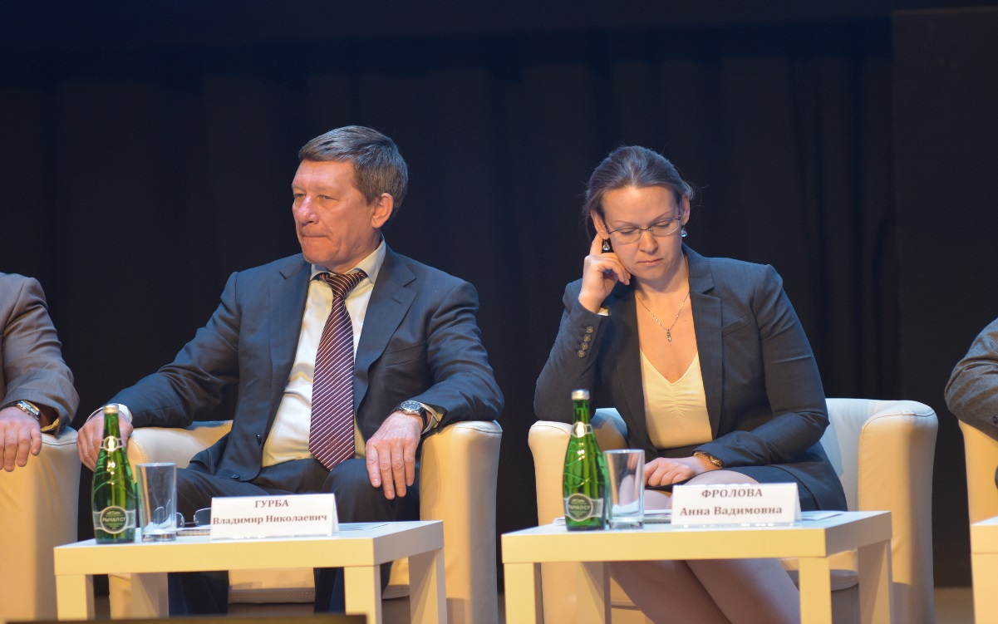
Всероссийская научно-практическая конференция 6 июня 2017 года

Slide 17
Пилотный проект на базе «РГЭУ(РИНХ)» для Юга России: формирование качественно нового уровня системы подготовки кадров в сфере ПОД/ФТ за счет нового формата взаимодействия участников антиотмывочной системы: - организация межведомственного взаимодействия в подготовке кадров для сферы ПОД/ФТ за счет вовлечения в этот процесс правоохранительных и надзорных органов, их подведомственных образовательных и научных организаций; - новый механизм взаимодействия по подготовке кадров на базе межведомственных рабочих групп по противодействию незаконным финансовым операциям в регионах и на федеральном уровне.

Slide 18
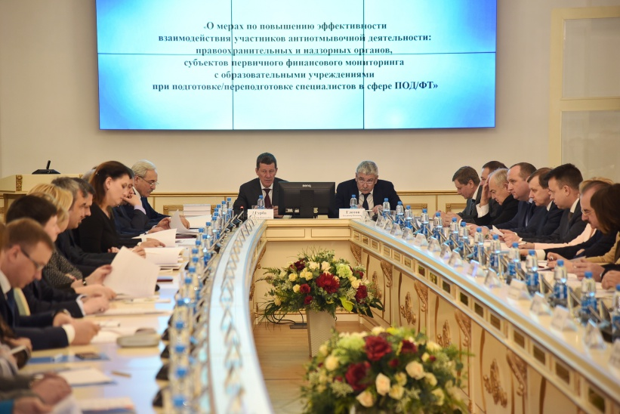
Расширенное заседание Межведомственной рабочей группы по вопросам противодействия незаконным финансовым операциям в Южном федеральном округе
Состоялось 28 февраля 2018 г. под руководством заместителя полномочного представителя Президента РФ в ЮФО В.Н. Гурбы.
Учитывая формирующиеся новые вызовы и угрозы в современном мире, связанные с киберпреступностью, виртуализацией финансовых операций (криптовалюты), участниками заседания отмечена необходимость в формировании единого подхода к обучению студентов высших учебным заведений по вопросам противодействия незаконным финансовым операциям.
Это позволит создать новую генерацию специалистов, способных эффективно противодействовать вовлечению финансовых и нефинансовых учреждений в незаконные операции

Slide 19
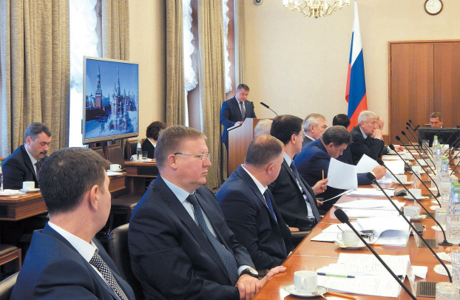
Заседание Межведомственной рабочей группы по вопросам противодействия незаконным финансовым операциям (г. Москва) по вопросу межведомственного взаимодействия при подготовке и обучении кадров для антиотмывочной системы под руководством помощника Президента РФ (Школова Е.М).

Slide 20
Рекомендовать Генеральной прокуратуре Российской Федерации, МВД России, Минфину России, ФНС России, Минэкономразвития России, ФСБ России, ФТС России, Следственному комитету Российской Федерации, Банку России, Счетной палате Российской Федерации: - организовать взаимодействие подведомственных образовательных и научных организаций с Сетевым институтом в целях подготовки и переподготовки кадров, проведения совместных научных исследований, разработки методических материалов и организации других видов сотрудничества; - проработать вопрос о формировании межведомственного консультативного коллегиального органа в рассматриваемой сфере деятельности.
Принято решение:

Slide 21
Благодарю за внимание!

